Slide 1
Embassy异步运行时模块 — 基于ArceOS
学员：吕粤蒙
2025 OpenCamp 开源操作系统训练营

Slide 2
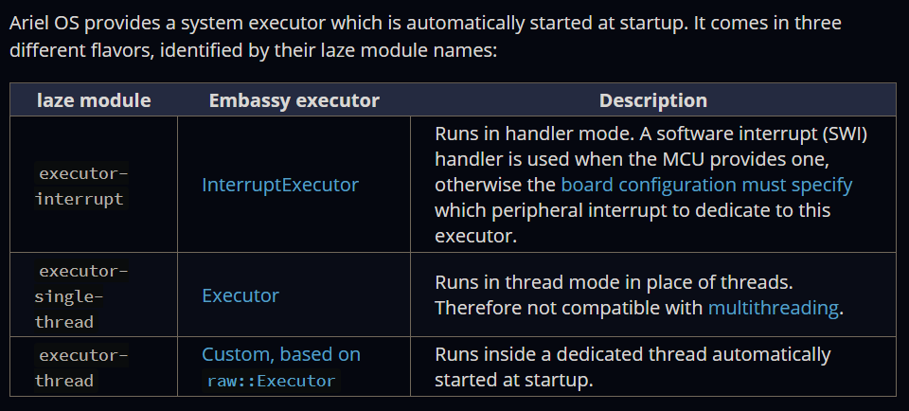
ArielOS 分析：
ArielOS 采用Embassy作为异步运行时模块
Executor-interrupt
Executor-single-thread
Executor-thread

Slide 3
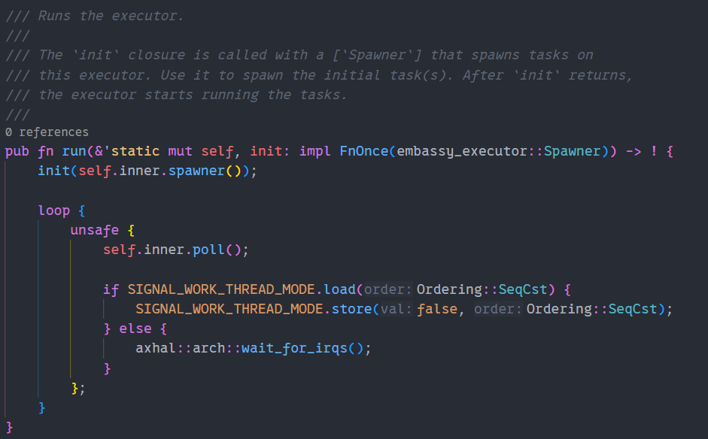
Axembassy-single
单线程处理：

Slide 4
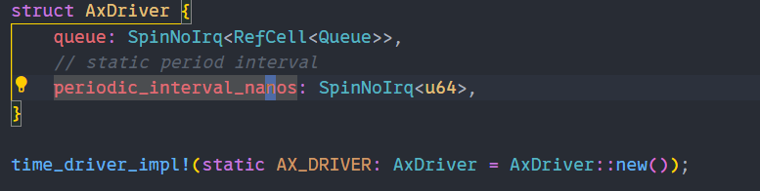
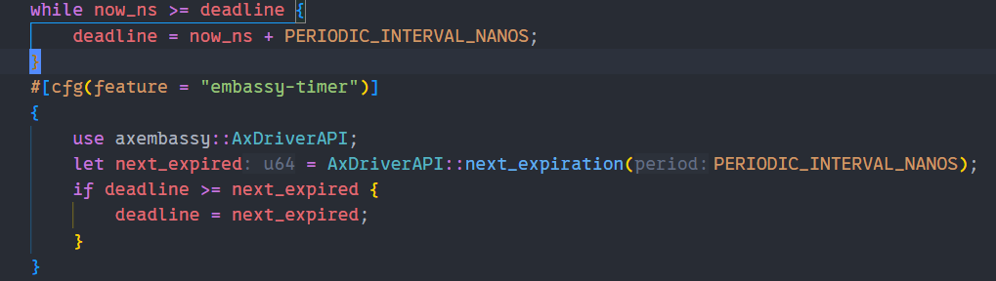
Axembassy-timer
时间中断 embassy-timer

Slide 5
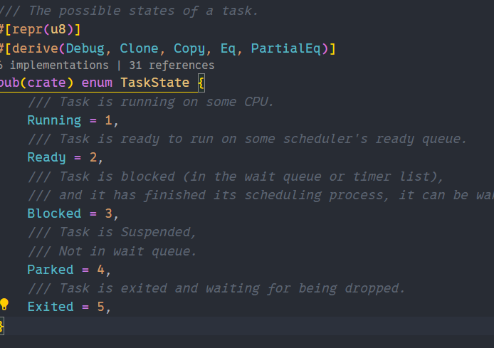
Axembassy-thread
异步运行时状态闲置(Park/Unpark)

Slide 6
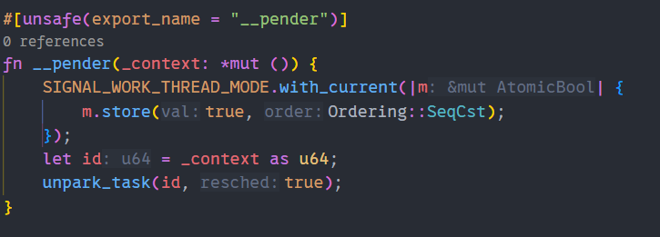
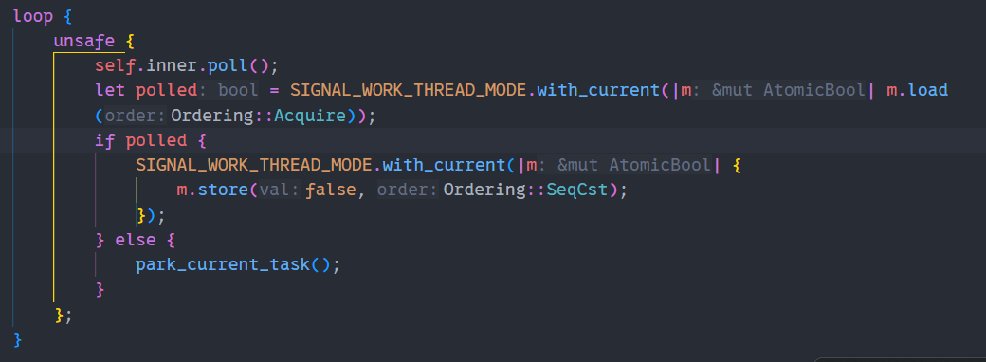
Axembassy-thread
修改__pender与poll:

Slide 7
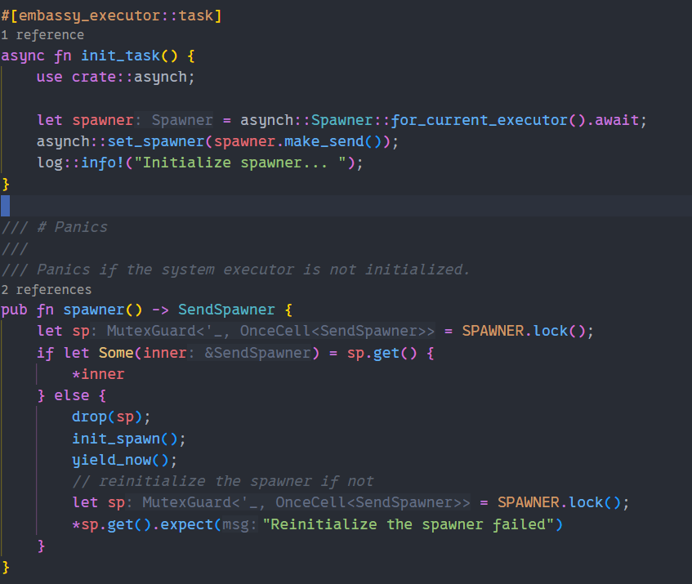
Axembassy-thread
初始化：

Slide 8
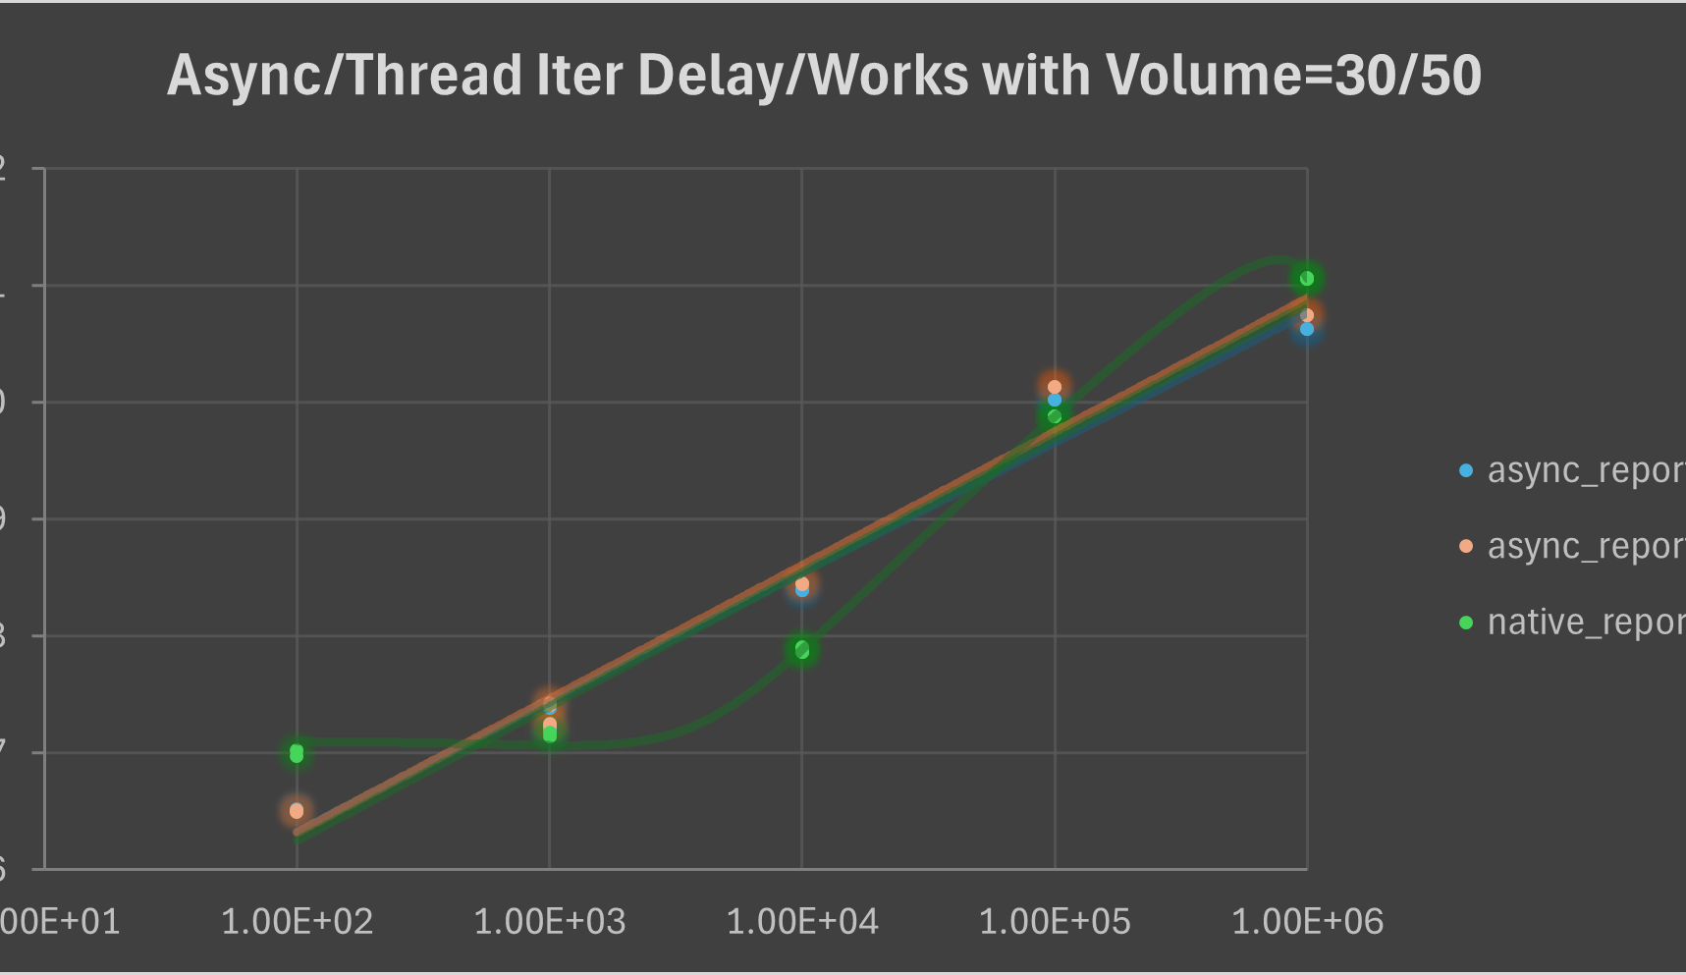
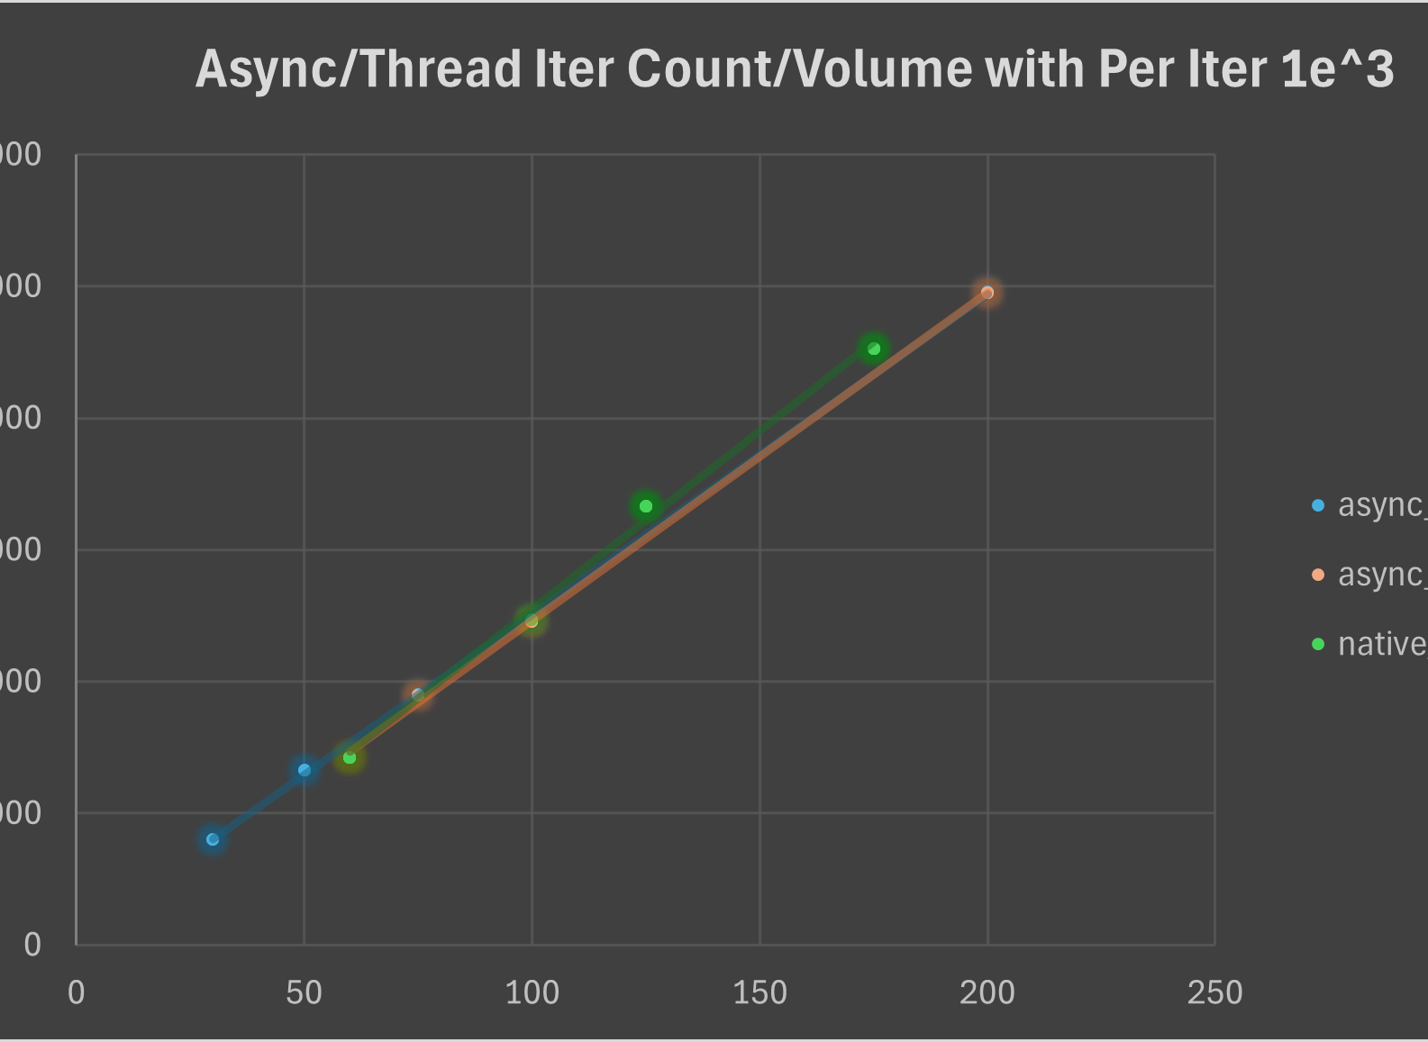
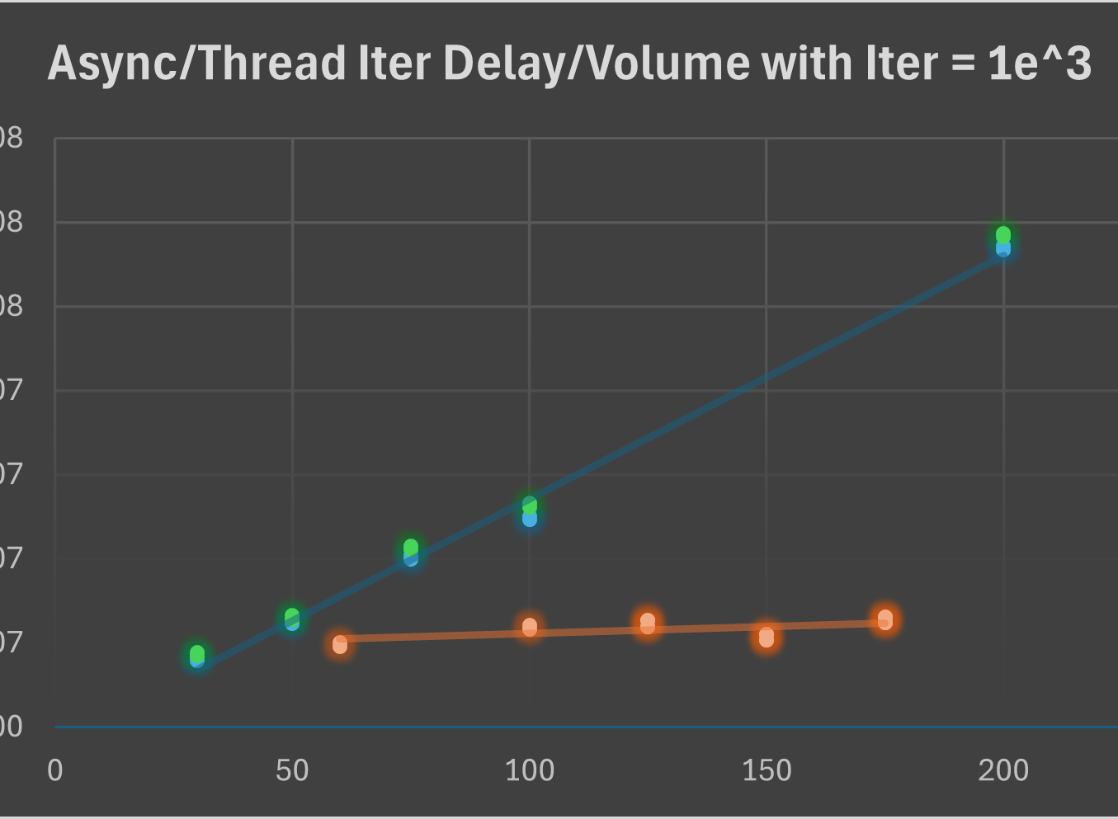
Axembassy 评估

Slide 9
展望
多线程调度的异步运行时
期望与其他学员的项目多多交流

